Slide 1


風險管理與電腦稽核
黃士銘 教授
2026/02/25

Slide 2
老師及助教聯絡方式
黃士銘 教授：smhuang@mis.ccu.edu.tw
呂家瑄 助教：xianlu728@gmail.com
朱曦 助教：chuhsi100@gmail.com

Slide 3

評量方式
內容 | 佔比
課堂參與 | 15%
個案討論 | 15%
期中考試 | 30%
期末專題報告 | 40%

Slide 4
課程目標及特色
透過大數據分析與人工智慧進行稽核工作
提供學生了解如何透過大數據分析及人工智慧等智能稽核技術來進行稽核工作，使其可以有效了解相關技術於實務上的應用與發展。
Project Based Learning
透過案例的導引與專題的實作，讓學生可以充分了解如何透過電腦系統得輔助進行資料分析工作，並進而刺激學生批判式思考的能力與撰寫資料分析稽核程式。

Slide 5
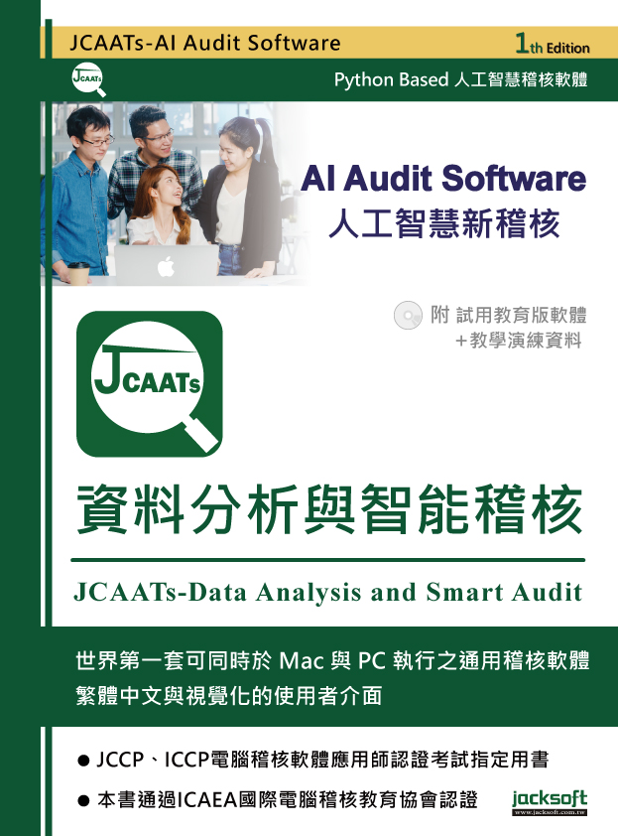

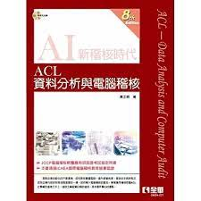
課程教材
JCAATs資料分析與智能稽核
(Data Analysis and Smart Audit)
電腦稽核:理論與實務應用
ACL資料分析與電腦稽核

Slide 6
課程大綱 (Course Schedule)
週次 | 日期 | 內容 | 對應教材章節 | 備註
1 | 2/25 | 課程介紹 資料分析與智能稽核概論 AI 稽核軟體簡介 | Chapter 1 Chapter 2
2 | 3/4 | 智能稽核專案 資料匯入與Open Data 應用 第一組智能稽核技術報告 | Chapter 3 Chapter 4
3 | 3/11 | 資料匯入與Open Data 應用 運算式 第二組智能稽核技術報告 | Chapter 5 Chapter 6
4 | 3/18 | 資料驗證 大數據分析技術 (一) 第三組智能稽核技術報告 | Chapter 7
5 | 3/25 | 大數據分析技術 (二) 專題規劃報告(第一梯次) 第四組智能稽核技術報告 | Chapter 7
6 | 4/1 | 專題規劃報告(第二梯次) DEPAUL UNIVERSITY相見歡 第五組智能稽核技術報告
7 | 4/8 | 校慶補假
8 | 4/15 | 稽核程式撰寫 第六組智能稽核技術報告
9 | 4/22 | 期中考週

Slide 7
課程大綱
週次 | 日期 | 內容 | 對應教材章節 | 備註
10 | 4/29 | 文字探勘在稽核的應用 第七組智能稽核技術報告 | Chapter 8
11 | 5/6 | 文字探勘在稽核的應用 第八組智能稽核技術報告 | Chapter 9
12 | 5/13 | 機器學習在稽核的應用 第九組智能稽核技術報告 | Chapter 10
13 | 5/20 | 機器學習在稽核的應用 第十組智能稽核技術報告
14 | 5/27 | 第十一組智能稽核技術報告
15 | 6/3 | 期末專題報告(第一梯次)
16 | 6/10 | 期末專題報告(第二梯次)
17 | 6/19 | 自主學習-準備專題競賽或參與美國DEPAUL UNIVERSITY GLOBAL LEARNING課程
18 | 6/26 | 自主學習-參加專題競賽或參與美國DEPAUL UNIVERSITY GLOBAL LEARNING課程

Slide 8

專題組別說明
一、台灣同學3人一組，本課程將有部分時間與專題和位於美國芝加哥的Depaul University合上，參與該校的Global Learning活動，同學需要和該課程的其他國家的學生混合編組完成專題與上課。
二、每組須至少推派一位英文能力較強的同學當作與國際學生溝通的窗口
三、每組自行選出一位組長
四、每組自行選擇題目，每位成員需撰寫至少三支稽核程式，一個專題至少會有十二支程式，至少有一支程式為文字探勘，一支為機器學習
五、專題須包含用到OPEN DATA，專題稽核資料各組可使用模擬軟體進行產出
六、專題規劃報告(15-20分鐘)，主要需包含：1.產業別 2.範例公司 3.舞弊或內控缺失新聞(國際化) 4.風險評估 5.預期查核項目 6.預期資料來源
七、期末專題報告(30-40分鐘)，主要需包含：1.計畫內容 2.系統架構說明 3.程式展示 4.稽核報告 5.成效評估與建議

Slide 9
智能稽核報告說明
一、包含最新國際稽核趨勢
  1. 綠色經濟與永續發展，如：ESG、碳權、淨零排碳、漂綠
  2. 人工智慧：生成式人工智慧對稽核的影響、可信賴的AI服務、AI在稽核應用的規範等
  3. 文字探勘：文字探勘在稽核或會計的應用與案例
  4. 風險管理：第三方確信的風險、供應商風險
  5. 金融科技與法遵科技
  6. 資訊安全與個人資料保護
二、各組報告時間為50分鐘，每人皆須報告
三、報告期間須包含有三個互動問題
四、PPT內容至少需要50頁
五、報告須準備五題QA，成為期中考的候選題，選擇題須包含五個選項，最好有一題為稽核的案例情境題

Slide 10
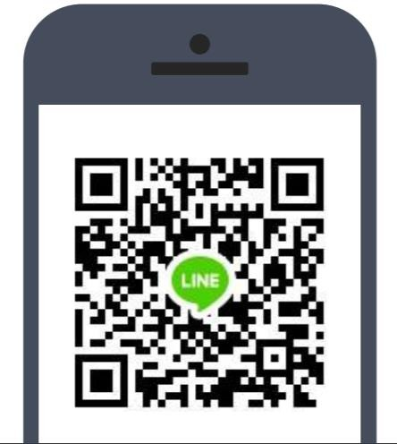


課堂line群組
https://line.me/ti/g/nfzmhM7Dxd

